Slide 1
O‘zbek tili
9 - sinf
Mavzu: Mustahkamlash darsi

Slide 2
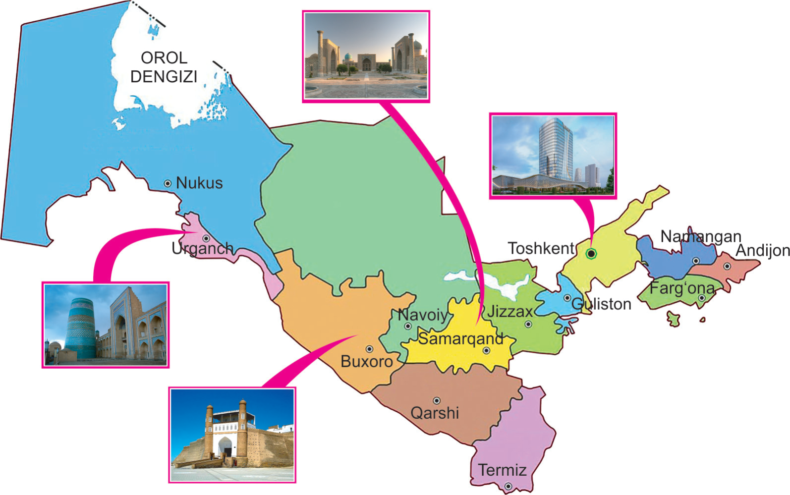
O‘zbekiston xaritasidan foydalanib, berilgan savollar asosida „Klaster“ tuzing.
1. O‘zbekistonda nechta viloyat bor?
2. Ularning markazlari qaysi shaharlar?
3. O‘zbekiston qaysi davlatlar bilan chegaradosh?

Slide 3
Berilgan savollar asosida suhbat
– Mardlik deganda nimani tushunasiz?
Mardlik - vatanparvarlik, milliy iftixor, vatanni himoya qilish.
Mardlik – kishining husni.
5. O‘tkir Rahmat qanday mukofotlarga sazovor bo‘lgan?

Slide 4
Berilgan savollar asosida suhbat
– Qanday insonni mard inson deb ataymiz?
Mard insonlarni birinchidan, xalqimiz hurmat qiladi, ikkinchidan, ular bilan juda faxrlanadi.
5. O‘tkir Rahmat qanday mukofotlarga sazovor bo‘lgan?

Slide 5
“Xotira mashqi”
mardlik
mangulik
ezgu
tuyg‘u
fazilat
faxrlanmoq
madad bermoq
shaxs

Slide 6
“Xotira mashqi”
Eslab qoling!
mardlik | смелость
mangulik | вечность
ezgu | доброжелательный
tuyg‘u | чувство
fazilat | качество
faxrlanmoq | гордиться
madad bermoq | помoгать
shaxs | личность

Slide 7
Jadvalda berilgan hollarga savol bering. Nuqtalar o‘rniga mos hollarni qo‘yib yozing.
1. O‘quvchilar________qaytishmoqda.
2. ________gullar qiyg‘os gulladi.
3. ______havo biroz bulut bo‘ldi.
4. Saida_____ _____ _____ ______kelmadi.
5.Vatan ________ boshlanadi.
6. Imom al- Buxoriy __________yashab o‘tgan.
Maktabdan, bog‘da, ertalab, betob bo‘lganligi sababli maktabga, Samarqandda, ostonadan.

Slide 8
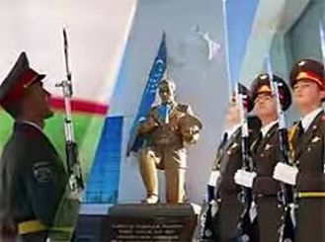
O‘zbekiston askari
“She’rni to‘ldir” usuli
Qadamingdan o‘t chaqnar,
__________________,
Ko‘rganlar_________,
O‘zbekiston askari!
_______________sardori,
Himoyangda yosh-qari,
_______________dushmanni
O‘zbekiston askari!

Slide 9
O‘zbekiston askari
Tekshiramiz
Qadamingdan o‘t chaqnar,
Liboslaring yarashar,
Ko‘rganlar havas qilar,
O‘zbekiston askari!
Sen o‘z o‘rning sardori,
Himoyangda yosh-qari,
Yo‘latmagin dushmanni
O‘zbekiston askari!

Slide 10
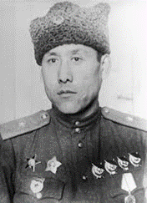
Sobir Rahimov qachon tavallud topgan?
Sobir Rahimov 1902- yil 25- yanvarda tavallud topgan.
. Uning ish faoliyati haqida nimalarni bilasiz?
5. O‘tkir Rahmat qanday mukofotlarga sazovor bo‘lgan?

Slide 11
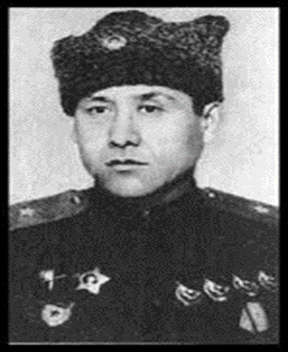
General-mayor unvoni qachon berilgan?
1943-yil martda Rahimovga general-mayor unvoni beriladi va 8-aprelda Moskvaga K.Ye.Voroshilov nomidagi General Shtab Harbiy Akademiyasiga oʻqishga yuboriladi.
Uning mayorlikdan generallikkacha juda tez koʻtarilishi shaxsiy ofitserlik xususiyatlari bilan izohlanadi.

Slide 12
“Nima uchun?” texnologiyasi
Nima uchun?
Eron shohi Kayxisrav
massagetlar malikasi
To‘marisni xotinlikka
olmoqchi bo‘ldi.
Matn

Slide 13
“Nima uchun?” texnologiyasi
Agar To‘marisni xotin qilib olsa, uning fuqarosi o‘z-o‘zidan Kayxisravga qaram bo‘lib qoladi
Urushib o‘tirishga hojat qolmaydi.
Matn

Slide 14
“Assesment” metodi.(texnikasi)
1-topshiriq.(1ball) Ish-harakatning qay tarzda bajarilishini, o‘rni, payti, sababi, maqsadi kabi belgilarini bildiruvchi bo‘lak nima deyiladi? | 3-topshiriq.(1ball) Berilgan gaplarni o‘qing va chiroyli so’zining farqini tushuntiring. Bog’da chiroyli gullar ochildi. Ra’no diktantni chiroyli yozdi.
2-topshiriq.(1ball) Qaysi so‘zlar bilan ifodalanadi? | 4-topshiriq.(2ball) Holning ma’no turlariga 2 ta gap tuzing. Gaplardagi hollarning ifodalanishini tushuntirib bering.

Slide 15
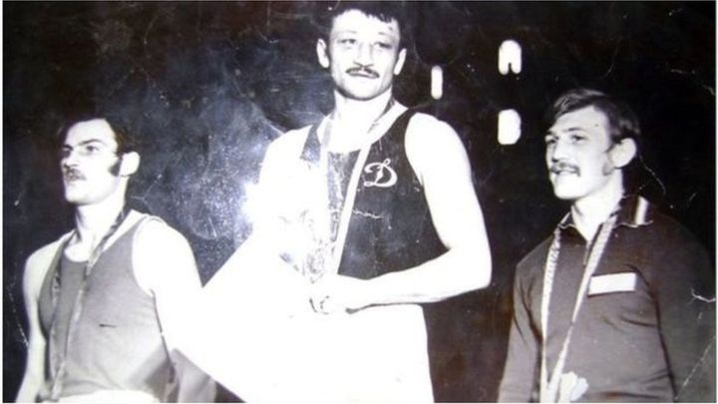
RUFAT RISQIYEV – JAHON CHEMPIONI
1974 - yilda
Gavanada oʻtkazilgan boks boʻyicha ilk jahon chempionatida barcha raqiblarini tiz choʻktirib, oltin medalni qoʻlga kiritadi.

Slide 16
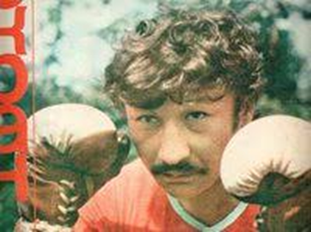
Oʻzbek boksi afsonasi
1974-1976 yillarda
4 karra mamlakat chempioni bo‘ldi

Slide 17
Dastlabki sport musobaqalari haqida nimalarni bilasiz?
Dastlabki sport musobaqalari Yunonistonda miloddan avvalgi 1580-yilda bo‘lib o‘tgan va „Olimpiada“ deb atalgan.

Slide 18
O‘zbekistonda sportning nechta turi mavjud?
50 dan ziyod sport turi ommalashgan.

Slide 19
“T ” sxemasi jadvali Holning ma’no turlari
Qayerga? qayerda?
Qachon? qachongacha?
Qanday? qay holda?
Qancha? Qay darajada?
Nima uchun? Nima sababdan?
Nima maqsadda? Nima uchun?

Slide 20
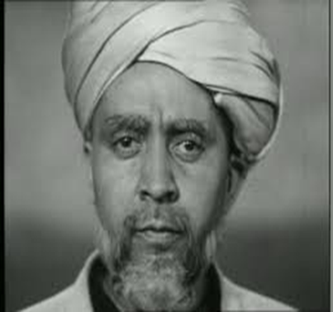
Razzoq Hamroyev
Betakror iste’dod sohibi, taniqli teatr va kino aktyori , rejissyor, pedagog.

Slide 21
Mustaqil bajarish uchun topshiriq.
“Sog‘ tanda – sog‘lom aql” mavzusida matn yarating.

Slide 22
E’tiboringiz uchun rahmat!

